Slide 1

File Allocation Table
F_active - 이찬희

Slide 2
Contents
Introduction
Internals
Directory Structure

Slide 3
Introduction

Slide 4
Introduction – FAT(File Allocation Table)
MS-DOS 시절 부터 사용
간단한 구조
- 메모리 카드 디지털 카메라, 플래시 메모리 등에 널리 사용
FAT(12/16/32)
- FAT 뒤의 숫자는 표현 가능한 최대 클러스터 수
- 000h, 001h, FF6h~FF는 예약된 값 (12개)

Slide 5
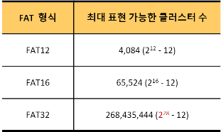
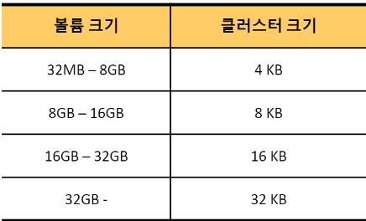
Introduction – FAT(File Allocation Table)

Slide 6
Introduction
File Allocation Table 32
4K의 경우 1TB 까지 표현
2. 32KB 의 경우 8TB 까지 표현 -> MBR 구조의 제한으로 2TB 까지만 표현 가능
Ex FAT(extended)
Wnidows Embaded CE 6.0 부터 사용
클러스터 표현 비트를 64 bit로 확장
비트맵 사용
UTC(Universal Time Coordinated) – 시간의 정밀도 증가

Slide 7
Internals

Slide 8
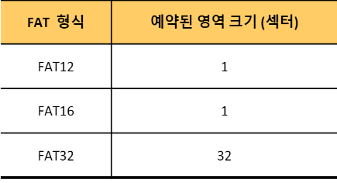
Internals - FAT Structure
Reserved
Area
FAT
Area
DATA
Area

Slide 9
Internals - FAT Structure
Reserved
Area
FAT
Area
DATA
Area
Boot
Sector
1 sector

Slide 10
Internals - FAT Structure
Reserved
Area
FAT
Area
DATA
Area
Boot
Sector
FSINFO
(Fat32 Only)
Boot Strap
(Fat32 Only)
More Reserved
sectors
32 sector

Slide 11
Internals – FAT Area
Reserved
Area
FAT
Area
DATA
Area
FAT 1
(Area)
FAT 2
(Area)

Slide 12
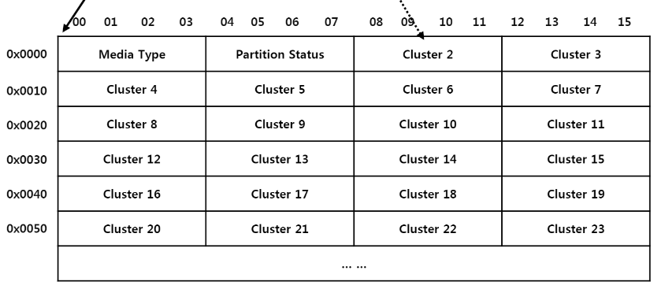
Internals - FAT Area
FAT 1
(Area)
FAT 2
(Area)

Slide 13
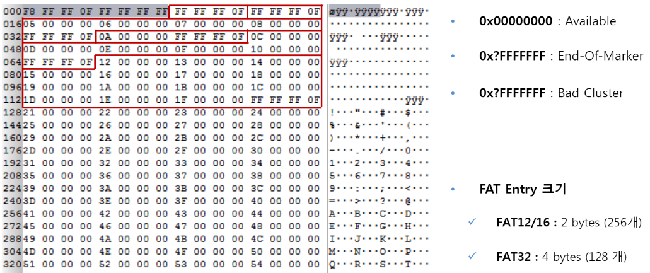
Internals - FAT Area

Slide 14
Directory Structure

Slide 15
Directory Structure
Reserved
Area
FAT
Area
DATA
Area
Reserved
Area
FAT
Area
File Data
File Data
Root dir
(Cluster 2)
sub dir

Slide 16
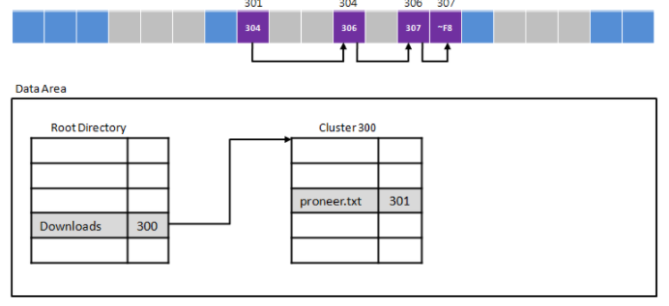
Delete File? - 파일을 삭제 ?

Slide 17
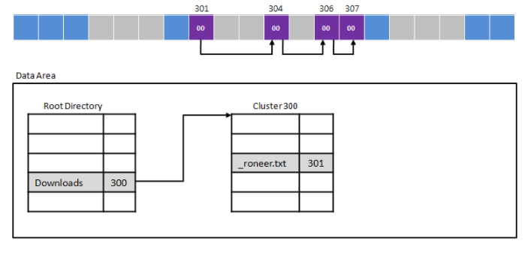
Delete File? - 파일을 삭제 ?

Slide 18
Delete File? - 파일을 삭제 ?
특정 파일 삭제하기 (C:Downloadsproneer.txt)
먼저 삭제할 파일을 찾기 위해 루트 디렉터리부터 탐색
하위 디렉터리 이름을 가진 디렉터리 엔트리를 찾은 후, 해당 디렉터리가 위치한 클러스터로 이동
디렉터리 내부에서 "proneer.txt"라는 이름을 가진 파일의 디렉터리 엔트리를 찾는다.
디렉터리 엔트리를 찾았다면, 해당 디렉터리 엔트리의 첫 바이트를 "0xE5" 값으로 변경하고, 시작 클러스터 위치를 얻는다.
FAT 영역에서 시작 클러스터부터 탐색하면서 해당 파일이 할당하고 있던 FAT 엔트리를 모두 0으로 초기화

Slide 19
Reference
http://forensic-proof.com/archives/389
http://forensic-proof.com/archives/397
http://forensic-proof.com/archives/389
http://forensic-proof.com/archives/385
http://forensic-proof.com/archives/6858
https://namu.wiki/w/FAT
https://namu.wiki/w/%ED%8C%8C%EC%9D%BC%20%EC%8B%9C%EC%8A%A4%ED%85%9C
https://ko.wikipedia.org/wiki/%ED%8C%8C%EC%9D%BC_%ED%95%A0%EB%8B%B9_%ED%85%8C%EC%9D%B4%EB%B8%94

Slide 20
Thank you!

